Slide 1
컴퓨터적 사고
한국외국어대학교 글로벌캠퍼스 GBT

Slide 2
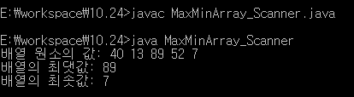
배열의 최대 값 & 최소값 구하기

Slide 3
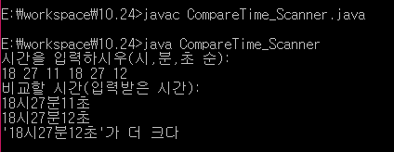
시간의 크고 작음을 비교하려면?

Slide 4
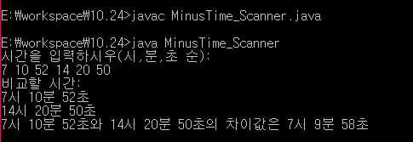
시간차를 구할 때 초단위로 바꾸어 뺄셈을 하고 다시 시간으로 바꾼다

Slide 5
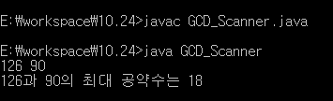
두 수의 최대공약수를 구할 때 유클리드호제법을 구한다.

